Slide 1
7.オリジナルイベント

Slide 2
7-（1） オリジナルイベント開催概要
イベントタイトル | やまがたの海ごみを考える ドキュメンタリー映画上映会＆トークセッション
イベント概要 | 山形県は、国内における海洋ごみ対策（2001年飛島クリーンアップ作戦開始、2006年国連環境計画NOWPAPの国際ICCワークショップの開催、海岸漂着物処理推進法の制定など）を先導してきた一面を持っている。 そこで今回の上映会を通して、世界的な問題となってきたマイクロプラスチック問題を扱ったドキュメンタリー映画の意味するものを考えてもらい、かけがえのない海洋環境の悪化を抑制し、将来世代の負担軽減を図るための行動が急務である点を参加者とともに共有していく。 また、プラスチック製品の大量生産・消費・廃棄の社会構造からの転換が、今後の経済発展の契機と考える「循環型経済」への返還につながるものと注目されていることから、主に民間事業者等の行動に焦点を当て、トークセッションでは民間や学生らの取り組みについて紹介してもらう。 そして、今後の山形県の海ごみへの取り組み方を登壇者並びに参加者たちに意見交換してもらい、山形の海の将来のビジョンを共有する。
実施期間 | 2019年7月12日（金曜日）
開催場所 | 東北公益文科大学 公益ホール
参加人数 | 406人（大学生、一般人）
主催 | 海洋ごみバスターズin山形実行委員会
共催 | 美しいやまがたの海プラットフォーム/美しい山形・最上川フォーラム 東北公益文科大学・地域共創センター/とびしま未来研究所 海と日本プロジェクトin山形実行委員会
協力 | NPO法人パートナーシップオフィス 認定NPO法人山形国際ドキュメンタリー映画祭
後援 | 山形県
事業目標 | 1．ドキュメンタリー映画の上映会 ・参加者にマイクロプラスチックが海に及ぼす影響を知ってもらい、ごみ拾 いの本質と必要性を理解してもらう。 ・映画で海ごみに関する意識を高めたうえで、海外の事例と専門家による解説によってさらに理解を深めていく。 ２．トークセッションとシンポジウム ・賛同企業。団体の活動報告、それに対する教授たちからの評論、見解、アドバイスを行う。 ・一般参加者からの意見や疑問を述べてもらい、意見交換する。

Slide 3
7-（2） イベント詳細
イベント詳細 | 1．ドキュメンタリー映画 の上映会 (1)時期：2019年7月12日（金） 13：10～14：10 (2)場所：東北公益文科大学 公益ホール (3)参加者：406名（大学生、一般合わせて） (4)内容： 海に漂うプラスチックごみの99％は行方不明で、ほとんど目に見えないマイクロプラスチックになる。それらは新たな生態系「プラスチック生命圏」を形成し、食物連鎖に組み込まれ、それは人々の暮らしにどのように影響を与えるのか。 海に漂うマイクロプラスチックごみに焦点を当てた、フランスのヴィンセント・ぺラジオ監督が描くドキュメンタリー映画「海ー消えたプラスチックの謎」を上映し、この映画を通してマイクロプラスチックが海に及ぼす影響や、ごみ拾いの必要性と理解を求める。 県内企業、優良団体、自治体などおよそ50団体に募集チラシの作成と配布、声がけを行う。また、一般向けにスポットCM、SNSなどで告知を行う。 県内市町村の環境関係者も多く出席して頂いた。 参加者からは、釣った魚の体内からプラスチックごみが検出されている映像を見て、驚きの声が上がると同時に、他人ごとではないと実感してもらえた。 ２. 山形県の海洋ごみ有識者によるトークセッションとシンポジウム (1)時期：2019年7月12日（金） 14：20～16：00 (2)場所：東北公益文科大学 公益ホール (3)参加者：406名（大学生、一般合わせて） (4)内容： 東北公益文科大学の呉教授ら県内の海ごみ有識者から海外の動向、国や県の方策など最新の海ごみ事情を発表。山形県の海ごみの現状と民間企業・団体・学生の活動を報告。それに対する見解や質疑応答により、一般参加者と活動団体との情報共有を行い、今後の活動の質の向上を目指す。 参加者からはゴミ拾い・セミナー等の活動への参加の仕方が分からない、 プラスチックごみという存在自体を無くす方向にする、などの意見が挙がり盛り上がりを見せていた。 この場で出された意見等をどのように活かし、県内のごみを削減し活動を広げていくかが課題となってくる。

Slide 4
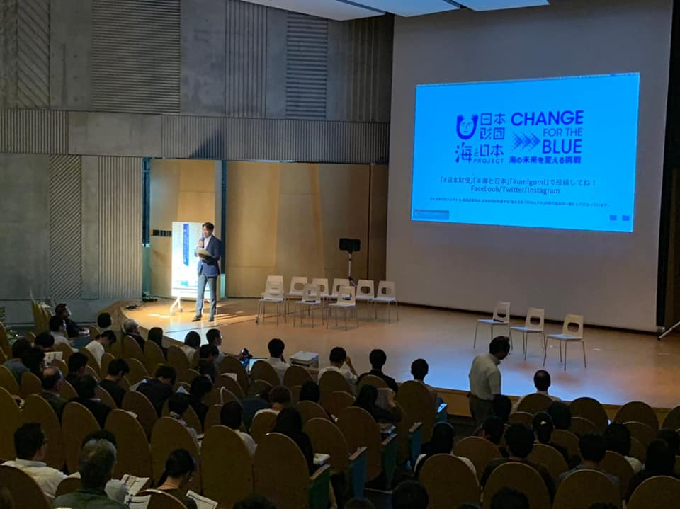
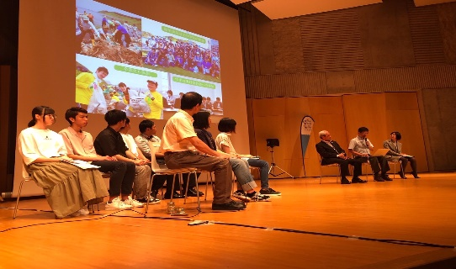
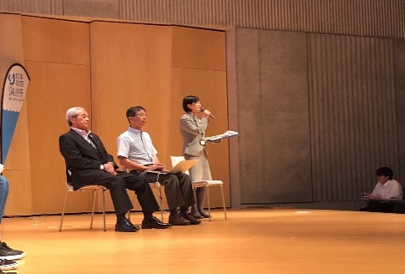
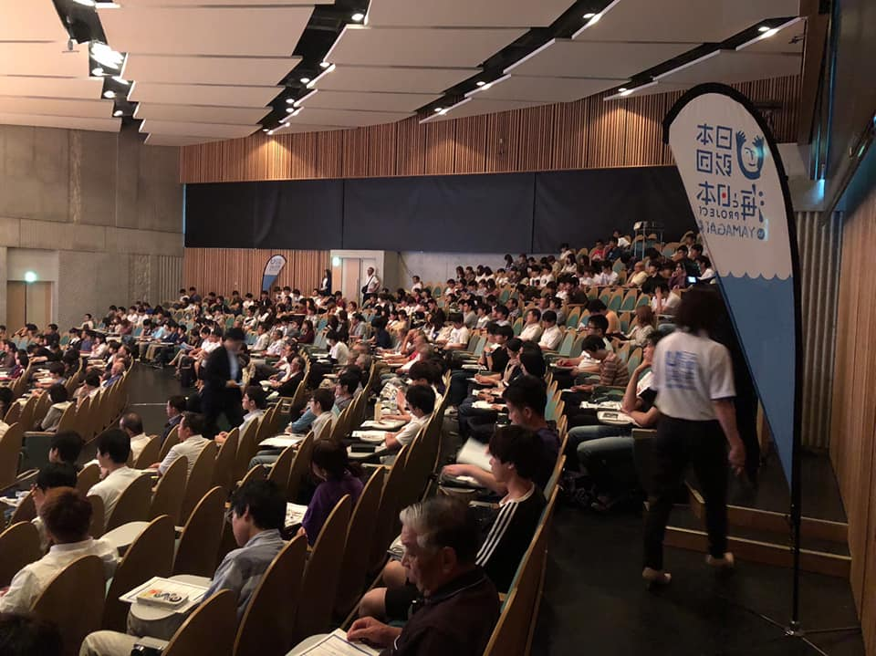
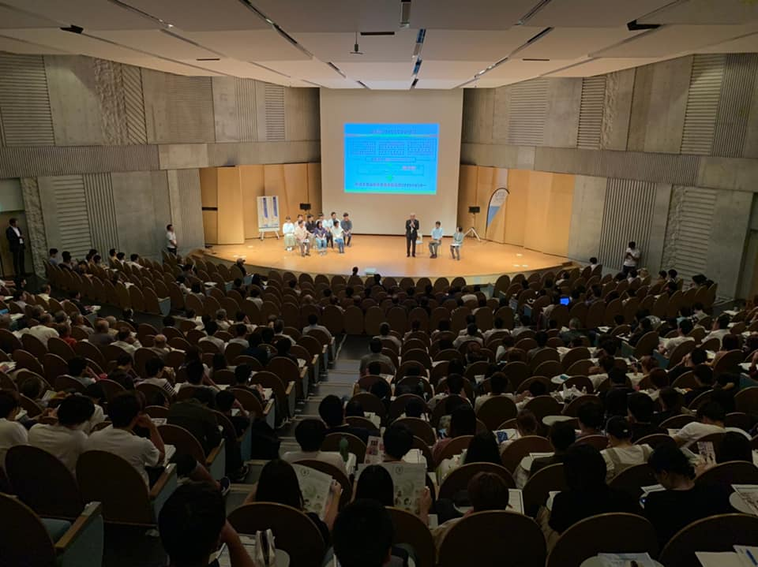
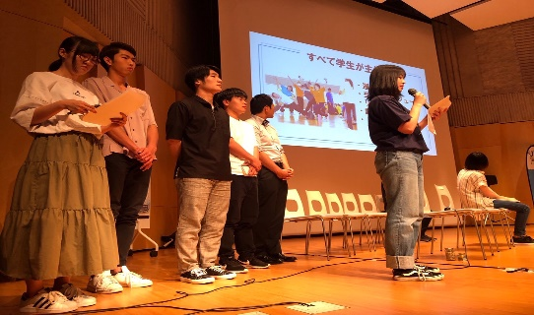
7-（3） イベント写真
※上映中は撮影禁止の為、画像無し
県内の海ごみ有識者によるトークセッション

Slide 5
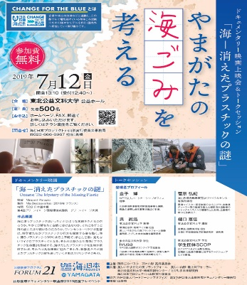
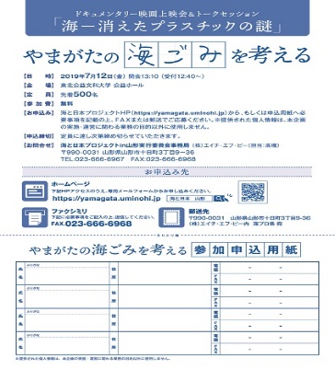
7-（4） その他
配布物 | ①募集チラシ1万部
目標の達成状況 | １の達成状況：マイクロプラスチックがどのように生物と食物連鎖に組み込まれ、人間に影響を与えるのか、ドキュメンタリー映画を通して学べた。 また上映後の県内の海ごみ有識者による解説で、マイクロプラスチックの見本品と共にどこまで流れつくのか、県内ではどのようなごみの種類が多く被害が出ているかを知り、ごみ拾いの本質と必要性の理解が浸透した。 ２の達成状況：県内の賛同企業・団体からの活動報告を通して、山形県の海ごみの現状やそれに対する取り組みを知ってもらうことができた。 また、その取り組みに対する教授陣からの見解・アドバイスや一般参加者との質疑応答により、活発なトークセッションを行うことができた。 事業実施によって得られた成果： 県内の沿岸部だけでなく内陸部からも参加者がいて、海ごみの問題と現状を内陸部の方にも知ってもらう機会にできた。 有識者からの写真や見本品を用いた説明により、海ごみ問題に対する関心と知識が深まり、解決への意識が高まった。 成功したこととその要因： 海ごみ問題への有識者から具体的な話、写真や映像など用いて直接話を聞くことができ、他人事ではないということが実感できた。 失敗したこととその要因： 今回は大きな失敗はなかったが、今後内陸部での開催を実施する場合、どのように関心を持ってもらい人を集めるかを考えていかなければならない。 活動を通じて明らかになった新たな課題と対応案： ごみ拾いやセミナーなどの活動に参加したいと考えている方が、予想以上に多く見受けられた。参加申し込みフォームを紹介し説明する場を今後どのように設けるかを考える必要がある。

Slide 6
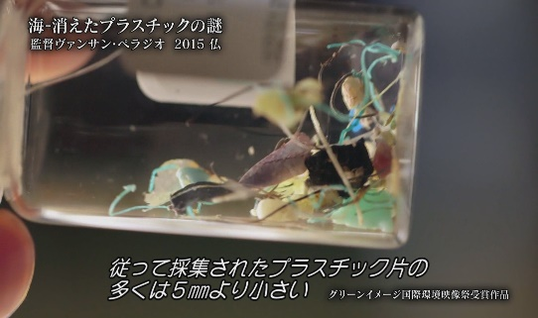
7-（6） メディア露出状況
自社媒体
・募集告知CM 2019年6月23日～6月30日 15本
山形の海ごみを考える
ドキュメンタリー映画
「海ー消えたプラスチックの謎」の上映会、トークセッションを開催します！
参加費無料！
お申込みは海と日本プロジェクトのHPまで。

Slide 7
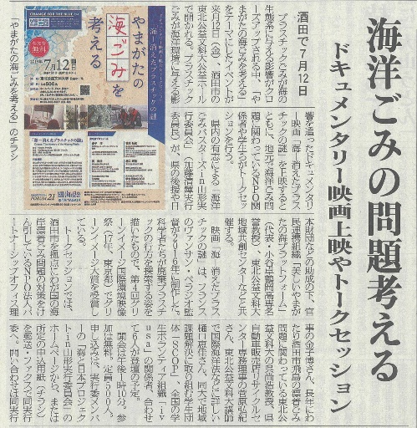
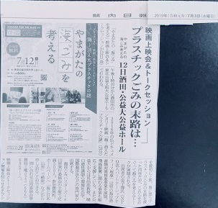
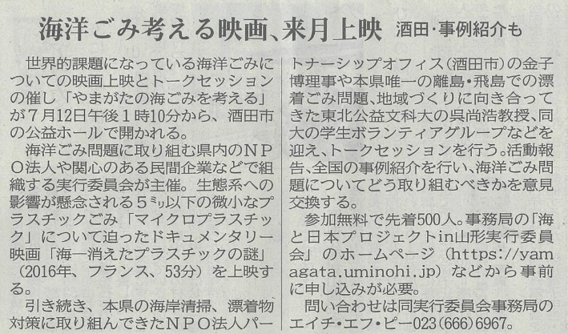
7-（6） メディア露出状況
他媒体
・荘内日報 2019年6月15日夕刊
荘内日報 2019年7月3日夕刊
・山形新聞 2019年6月13日 朝刊

